Slide 1
MEMORIJA

Slide 2
Memorija je sklopovlje za pamćenje podataka, sastavljena od mnoštva lokacija u koje se pohranjuje određeni broj bit-a.
Element memorije koji pamti podatak od jednog bit-a naziva se MEMORIJSKI ELEMENT ili MEMORIJSKA ČELIJA.

Slide 3
U poluvodičkoj tehnologiji razvijeno je više vrsta memorije, koja se po funkciji i tehnologiji izrade dijeli na:
RAM
ROM
PROM
EPROM
EEROM
EAROM
FLASHROM

Slide 4
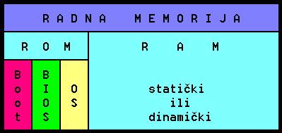
Dakle, radna memorija računala dijeli se u dvije osnovne grupe: ROM i RAM.
ROM je po kapacitetu podosta manji od RAM-a i nije raspoloživ korisniku već samo sustavu, te se u prikazu veličine memorije podataka ROM-a obično ne navodi.

Slide 5
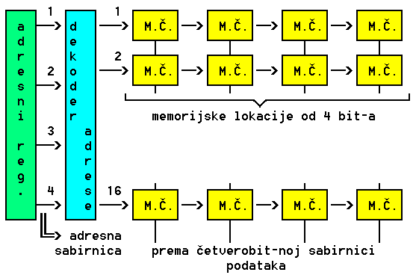
Na slici je prikazana DVODIMENZIONALNA organizacija radne memorije računala.

Slide 6
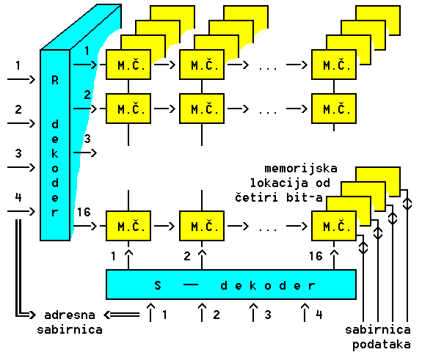
Trodimenzionalna organizacija memorije.

Slide 7
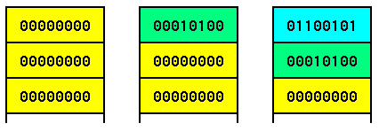
Organizacija i posmak podataka u memoriji složaja.

Slide 8
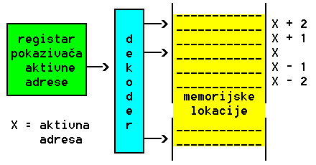
Složaj s pomičnim vrhom.

Slide 9
Od veličine i složenosti programske potpore i očekivanih rezultata ovisiti će koliki radni i trajni memorijski resursi trebaju buti na raspolaganju u računalu.
No opće pravilo korisnika računalne tehnologije je: memorije nikad dosta.

Slide 10
Literatura : http://www.informatika.buzdo.com/s140.htm
KRAJ
Hvala na pažnji!
Izradile :
Vrhovski Valentina
i
Široki Ivana

